Slide 1
Fizikai kémia 2 – Reakciókinetika
Számolási gyakorlat
Egészrendű kinetikák
2. gyakorlat

Slide 2
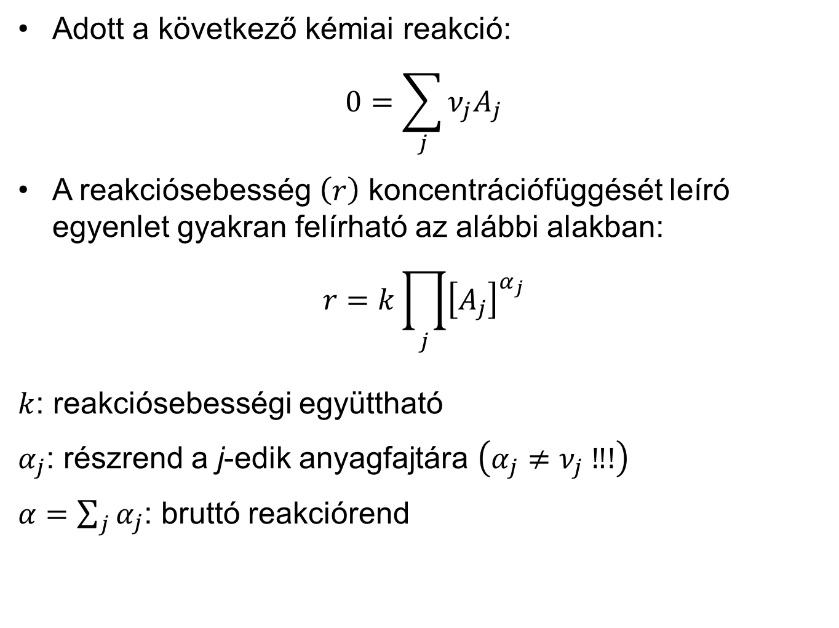
Reakciósebességi egyenlet
Adott a következő kémiai reakció:
$$0=\sum_{j}{ν_{j}A_{j}}$$
A reakciósebesség $\left(r\right)$ koncentrációfüggését leíró egyenlet gyakran felírható az alábbi alakban:
$$r=k\prod_{j}{{\left[A_{j}\right]}^{α_{j}}}$$
$k$: reakciósebességi együttható
$α_{j}$: részrend a j-edik anyagfajtára $\left(α_{j}≠ν_{j} ‼!\right)$
$α=\sum_{j}{α_{j}}$: bruttó reakciórend

Slide 3
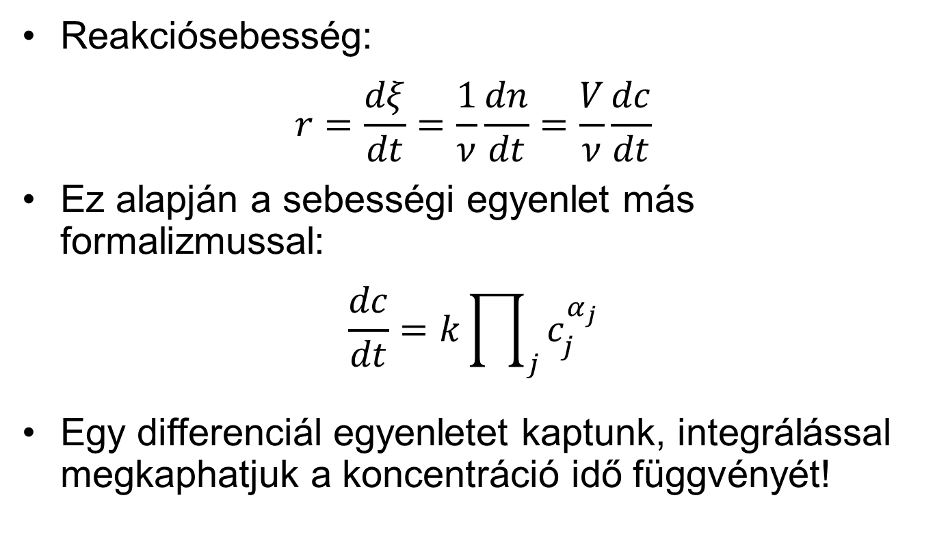
Kinetikai differenciálegyenlet
Reakciósebesség:
$$r=\frac{dξ}{dt}=\frac{1}{ν}\frac{dn}{dt}=\frac{V}{ν}\frac{dc}{dt}$$
Ez alapján a sebességi egyenlet más formalizmussal:
$$\frac{dc}{dt}=k\prod_{j}{c_{j}^{α_{j}}}$$
Egy differenciál egyenletet kaptunk, integrálással megkaphatjuk a koncentráció idő függvényét!

Slide 4
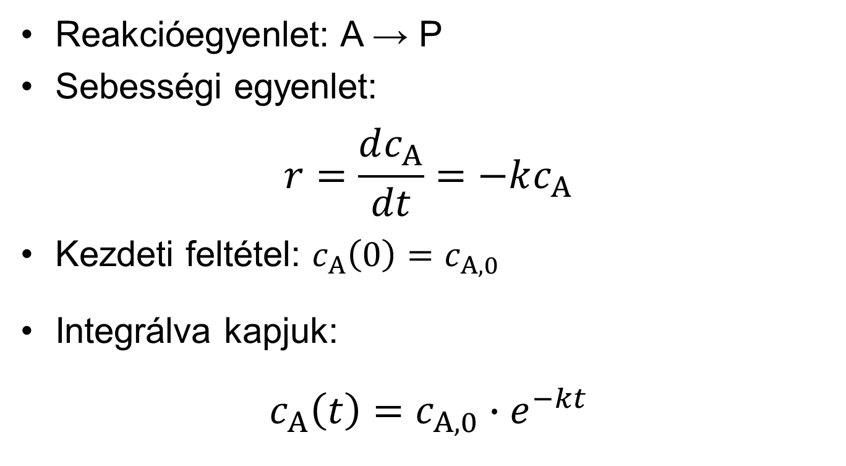
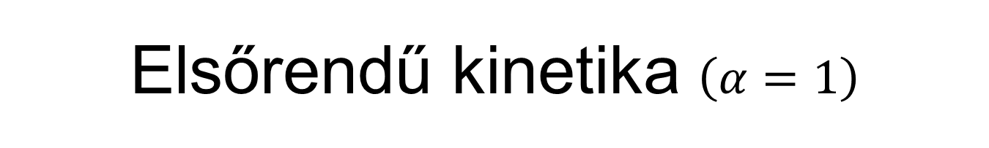
Elsőrendű kinetika $\left(α=1\right)$
Reakcióegyenlet: A → P
Sebességi egyenlet:
$$r=\frac{dc_{A}}{dt}=−kc_{A}$$
Kezdeti feltétel: $c_{A}\left(0\right)=c_{A,0}$
Integrálva kapjuk:
$$c_{A}\left(t\right)=c_{A,0}∙e^{−kt}$$

Slide 5
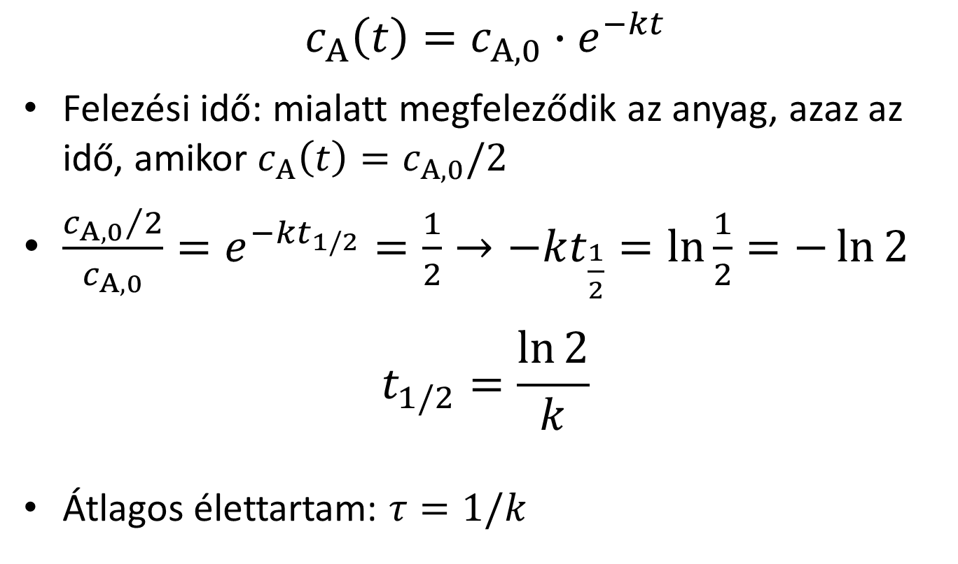
Felezési idő, átlagos élettartam
$$c_{A}\left(t\right)=c_{A,0}∙e^{−kt}$$
Felezési idő: mialatt megfeleződik az anyag, azaz az idő, amikor $c_{A}\left(t\right)=c_{A,0}/2$
$\frac{{c_{A,0}}/2}{c_{A,0}}=e^{−kt_{1/2}}=\frac{1}{2}→−kt_{\frac{1}{2}}=\ln{\frac{1}{2}}=−\ln{2}$
$$t_{1/2}=\frac{\ln{2}}{k}$$
Átlagos élettartam: $τ=1/k$

Slide 6
Elsőrendű kinetika
1. feladat
a) A ²³⁵Pa izotóp felezési ideje 26 perc. Egy 32,5 mmol/dm³ koncentrációjú ²³⁵PaCl₂ oldatnak mennyi lesz a koncentrációja 3 óra múlva?
b) Mennyi idő alatt csökken a koncentráció a kezdeti érték 1%-ára?

Slide 7
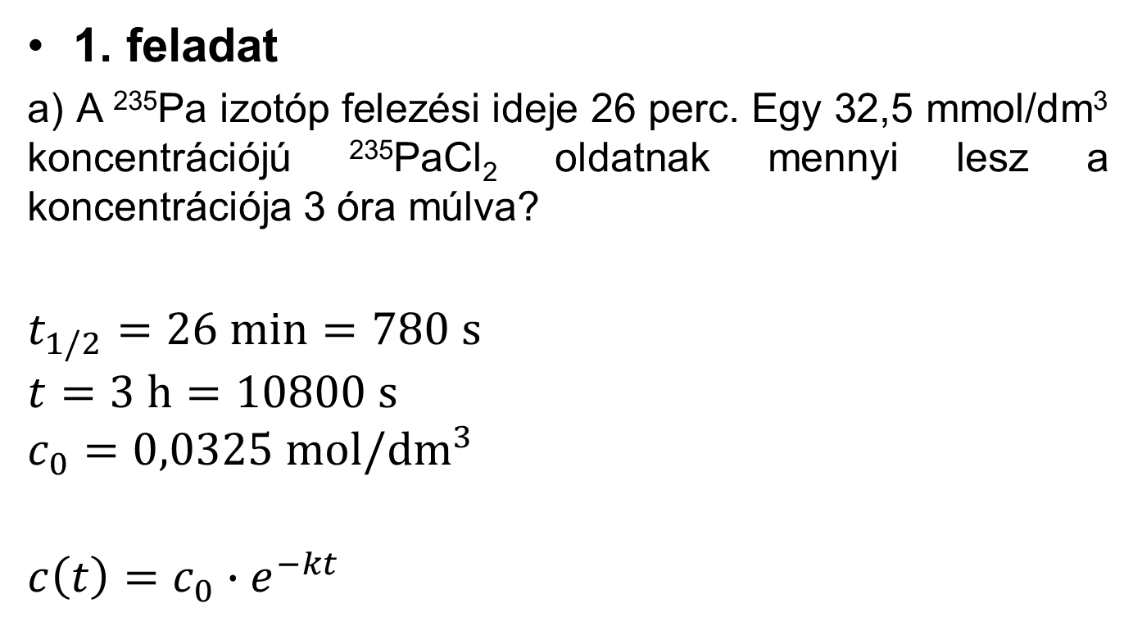
Elsőrendű kinetika
1. feladat
a) A ²³⁵Pa izotóp felezési ideje 26 perc. Egy 32,5 mmol/dm³ koncentrációjú ²³⁵PaCl₂ oldatnak mennyi lesz a koncentrációja 3 óra múlva?
$$t_{1/2}=26 min=780 s$$
$$t=3 h=10800 s$$
$$c_{0}=0,0325 mol/dm^{3}$$
$$c\left(t\right)=c_{0}∙e^{−kt}$$

Slide 8
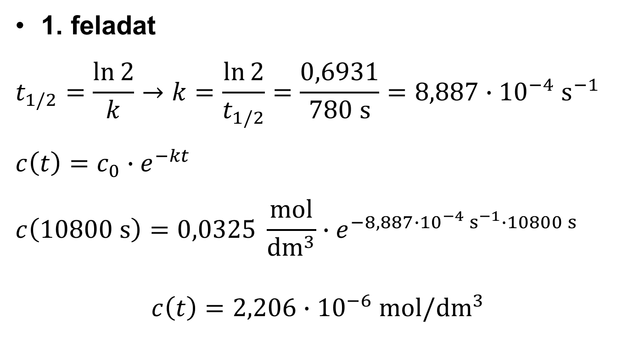
Elsőrendű kinetika
1. feladat
$$t_{1/2}=\frac{\ln{2}}{k}→k=\frac{\ln{2}}{t_{1/2}}=\frac{0,6931}{780 s}=8,887∙{10}^{−4} s^{−1}$$
$$c\left(t\right)=c_{0}∙e^{−kt}$$
$$c\left(10800 s\right)=0,0325 \frac{mol}{{dm}^{3}}∙e^{−8,887∙{10}^{−4} s^{−1}∙10800 s}$$
$$c\left(t\right)=2,206∙{10}^{−6} mol/{dm}^{3}$$

Slide 9
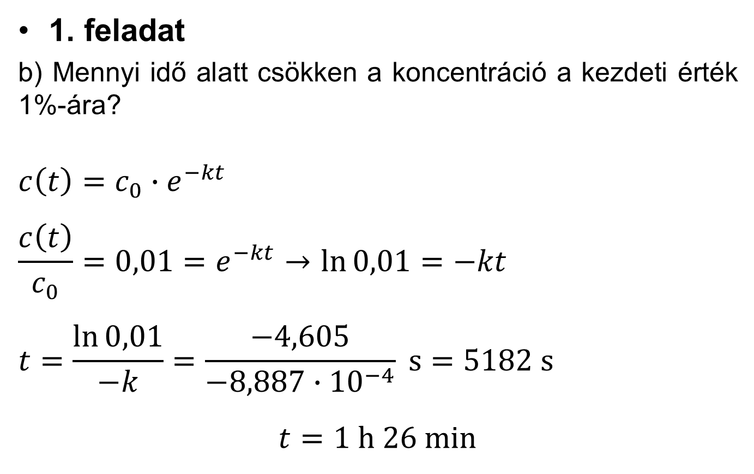
Elsőrendű kinetika
1. feladat
b) Mennyi idő alatt csökken a koncentráció a kezdeti érték 1%-ára?
$$c\left(t\right)=c_{0}∙e^{−kt}$$
$$\frac{c\left(t\right)}{c_{0}}=0,01=e^{−kt}→\ln{0,01}=−kt$$
$$t=\frac{\ln{0,01}}{−k}=\frac{−4,605}{−8,887∙{10}^{−4}} s=5182 s$$
$$t=1 h 26 min$$

Slide 10
Elsőrendű kinetika
2. Feladat
Az ecetsav 1000 °C-on a következő egyenlet szerint bomlik:
CH₃COOH → CH₄ + CO₂
Számítsuk ki a reakció sebességi együtthatóját, ha a kezdetben csak ecetsavat tartalmazó zárt tartályban a nyomás 0,0127 s alatt másfélszeresére növekedett!
(Tételezzük fel, hogy a hőmérséklet állandó, és a sebességi együttható nem változik a körülményekkel!)

Slide 11
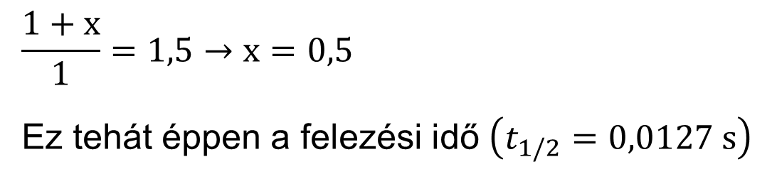

Elsőrendű kinetika
2. Feladat
Tegyük fel, hogy kiindulásban volt 1 mol ecetsav!
CH₃COOH → CH₄ + CO₂
1 | - | -
- x | x | x
1 - x | x | x
$$Σ=1+x$$
$$\frac{1+x}{1}=1,5→x=0,5$$
Ez tehát éppen a felezési idő $\left(t_{1/2}=0,0127 s\right)$

Slide 12

Elsőrendű kinetika
$$k=\frac{\ln{2}}{t_{1/2}}=\frac{0,6931}{0,0127 s}$$
$$k=54,58 s^{−1}$$

Slide 13
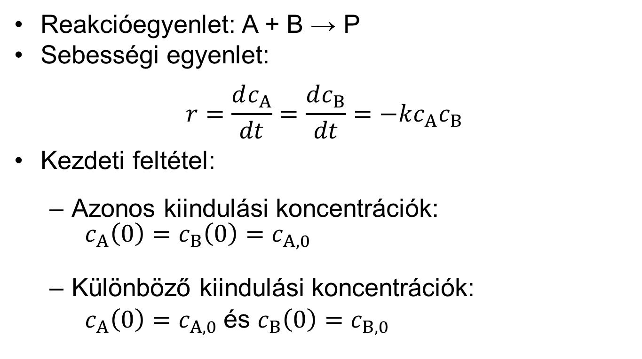
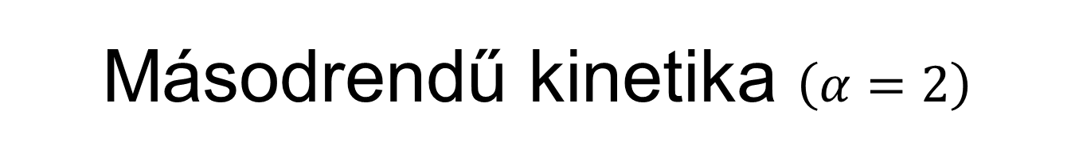
Másodrendű kinetika $\left(α=2\right)$
Reakcióegyenlet: A + B → P
Sebességi egyenlet:
$$r=\frac{dc_{A}}{dt}=\frac{dc_{B}}{dt}=−kc_{A}c_{B}$$
Kezdeti feltétel:
  Azonos kiindulási koncentrációk:
  $c_{A}\left(0\right)=c_{B}\left(0\right)=c_{A,0}$
  Különböző kiindulási koncentrációk:
  $c_{A}\left(0\right)=c_{A,0}$ és $c_{B}\left(0\right)=c_{B,0}$

Slide 14
Másodrendű kinetika
Integrálva:
  Azonos kiindulási koncentrációk:
  Különböző kiindulási koncentrációk:

Slide 15

Felezési idő
$$t_{1/2}=\frac{1}{kc_{A,0}}$$
A felezési idő:
  – Függ a kezdeti koncentrációtól
  – Időben nem állandó

Slide 16
Másodrendű kinetika
3. Feladat:
Szerves laboron metil-acetát lúgos hidrolízisét végezzük, amely jó közelítéssel másodrendű kinetika szerint játszódik le:
CH₃COOCH₃ + OH⁻ → CH₃COO⁻ + CH₃OH
a) Mindkét reaktáns kezdeti koncentrációja 0,05 mol/dm³, a sebességi együttható 0,599 dm³mol⁻¹s⁻¹.
Mennyi időnk van elmenni a büfébe, ameddig lejátszódik a reakció? (Tekintsük a reakciót lejátszódottnak, ha a MeOAc koncentrációja eléri a kezdeti érték 2%-át!)

Slide 17
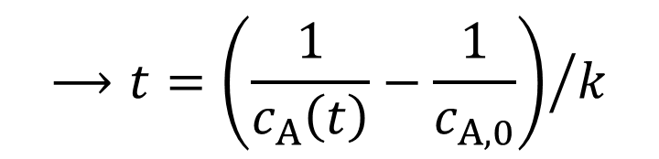
Másodrendű kinetika
3. Feladat:
a) Mindkét reaktáns kezdeti koncentrációja 0,05 mol/dm³, a sebességi együttható 0,599 dm³mol⁻¹s⁻¹.
Mennyi időnk van elmenni a büfébe, ameddig lejátszódik a reakció? (Tekintsük a reakciót lejátszódottnak, ha a MeOAc koncentrációja eléri a kezdeti érték 2%-át!)
Azonos koncentrációk, használhatjuk az alábbi képletet:
$$⟶t={\left(\frac{1}{c_{A}\left(t\right)}−\frac{1}{c_{A,0}}\right)}/k$$

Slide 18
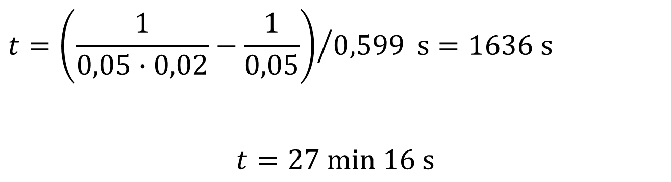
Másodrendű kinetika
3. Feladat:
$$t={\left(\frac{1}{0,05∙0,02}−\frac{1}{0,05}\right)}/{0,599} s=1636 s$$
$$t=27 min 16 s$$

Slide 19
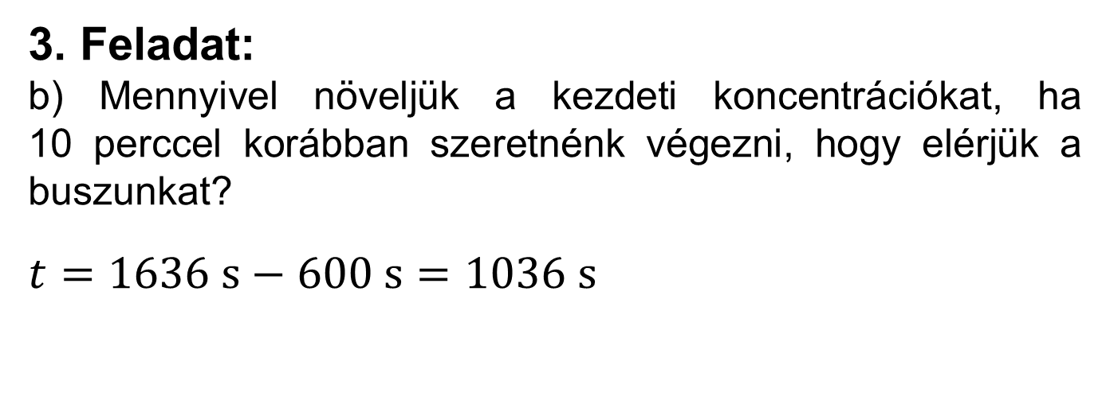
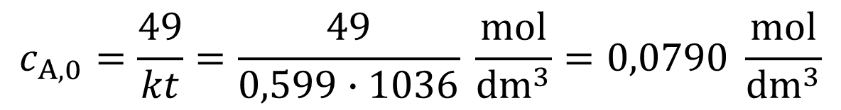
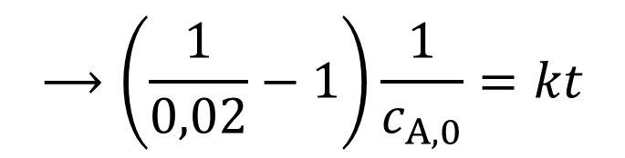
Másodrendű kinetika
3. Feladat:
b) Mennyivel növeljük a kezdeti koncentrációkat, ha
10 perccel korábban szeretnénk végezni, hogy elérjük a buszunkat?
$$t=1636 s−600 s=1036 s$$
$$⟶\left(\frac{1}{0,02}−1\right)\frac{1}{c_{A,0}}=kt$$
$$c_{A,0}=\frac{49}{kt}=\frac{49}{0,599∙1036} \frac{mol}{dm^{3}}=0,0790 \frac{mol}{dm^{3}}$$

Slide 20
Pszeudorendek
10
B
Másod vagy magasabb rendű reakciók esetén előfordulhat, hogy az egyik reaktáns nagy feleslegben van jelen minden más reaktánshoz képest.
Ilyenkor a feleslegben levő anyag koncentrációja konstansnak tekinthető, és a látszólagos reakciórend csökken.
koncentráció
1.5
B
1.0
1
A
A
0
idő
0
idő

Slide 21
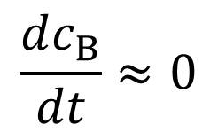
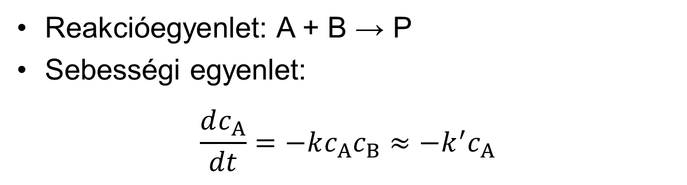
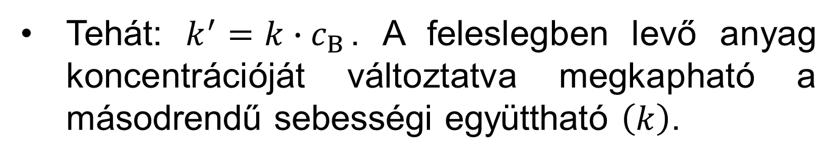
Pszeudorendek
Reakcióegyenlet: A + B → P
Sebességi egyenlet:
$$\frac{dc_{A}}{dt}=−kc_{A}c_{B}≈−k^{′}c_{A}$$
$$\frac{dc_{B}}{dt}≈0$$
Tehát: $k^{′}=k∙c_{B}$. A feleslegben levő anyag koncentrációját változtatva megkapható a másodrendű sebességi együttható $\left(k\right)$.

Slide 22
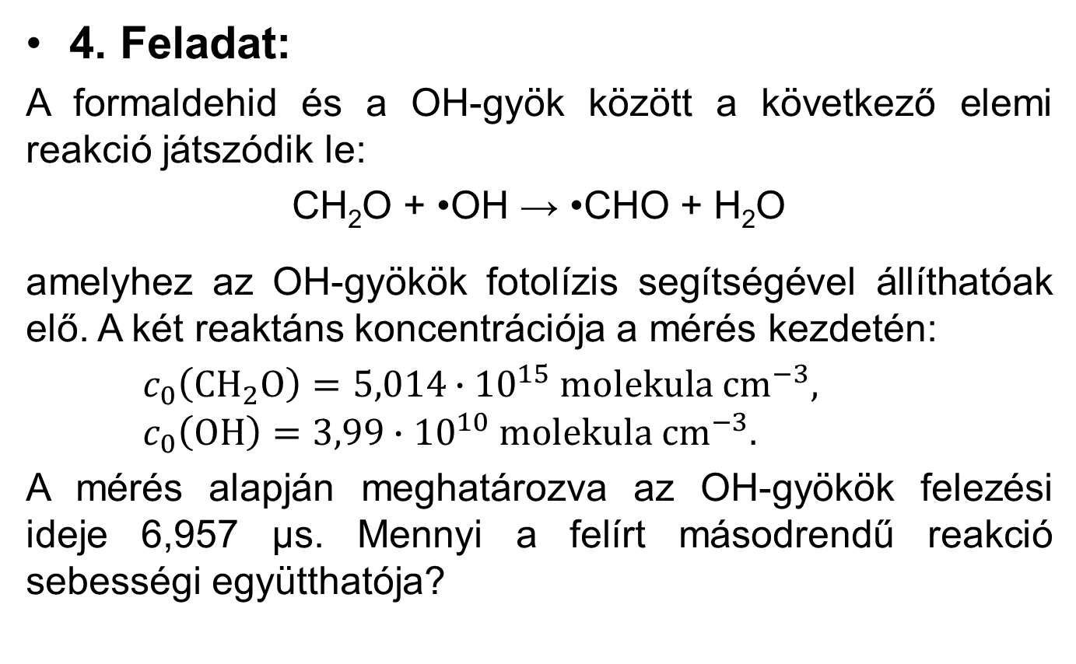
Pszeudorendek
4. Feladat:
A formaldehid és a OH-gyök között a következő elemi reakció játszódik le:
CH₂O + •OH → •CHO + H₂O
amelyhez az OH-gyökök fotolízis segítségével állíthatóak elő. A két reaktáns koncentrációja a mérés kezdetén:
$c_{0}\left(CH_{2}O\right)=5,014∙{10}^{15} {molekula cm}^{−3},$
$c_{0}\left(OH\right)=3,99∙{10}^{10} molekula {cm}^{−3}$.
A mérés alapján meghatározva az OH-gyökök felezési ideje 6,957 μs. Mennyi a felírt másodrendű reakció sebességi együtthatója?

Slide 23
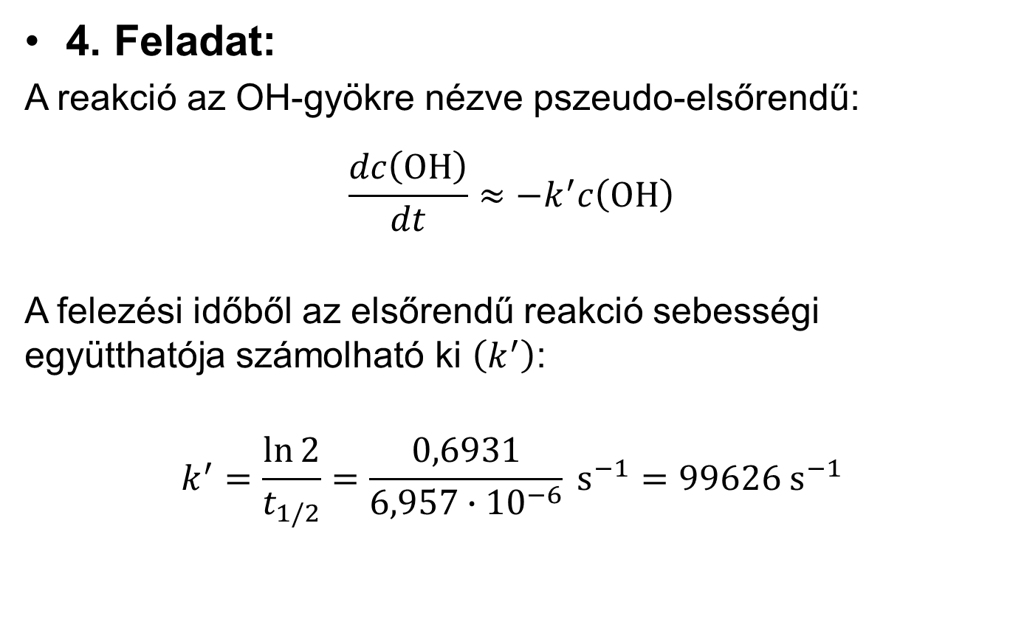
Pszeudorendek
4. Feladat:
A reakció az OH-gyökre nézve pszeudo-elsőrendű:
$$\frac{dc\left(OH\right)}{dt}≈−k^{′}c\left(OH\right)$$
A felezési időből az elsőrendű reakció sebességi együtthatója számolható ki $\left(k^{′}\right)$:
$$k^{′}=\frac{\ln{2}}{t_{1/2}}=\frac{0,6931}{6,957∙{10}^{−6}} s^{−1}=99626 s^{−1}$$

Slide 24

Pszeudorendek
4. Feladat:
$$k^{′}=k∙c_{B}=k∙c_{0}\left(CH_{2}O\right)$$
$$k=\frac{k^{′}}{c_{0}\left(CH_{2}O\right)}=\frac{99626}{5,014∙{10}^{15}} \frac{cm^{3}}{molekula s}$$
$$k=1,987∙{10}^{−11} \frac{cm^{3}}{molekula s}$$

Slide 25
Köszönöm a figyelmet!

